Slide 1
Εκπαίδευση STEAM
Tμήμα ΣΤ 1

Slide 2
Λιώσιμο των πάγων
Στην παρακάτω παρουσίαση θα δούμε μέσω της τεχνολογίας και συγκεκριμένα του προγράμματος Landsat, πόσο έχουν λιώσει οι πάγοι σε διάφορα σημεία του πλανήτη μας τα τελευταία 50 χρόνια.

Slide 3
Τι είναι το δορυφορικό πρόγραμμα Landsat
Οι δορυφόροι του προγράμματος Landsat λαμβάνουν από το διάστημα εικόνες της γήινης σφαίρας, από το 1972. Έχουν γίνει επτά επιτυχείς αποστολές δορυφόρων ως σήμερα, τα δεδομένα των οποίων έχουν δημιουργήσει ένα πολύτιμο αρχείο για τη Γη, στο οποίο μεταξύ άλλων καταγράφονται οι μεταβολές που έχει υποστεί από φυσικούς και ανθρωπογενείς παράγοντες.
Στις επόμενες διαφάνειες θα δούμε κάποιες από αυτές τις φωτογραφίες καθώς και τις αλλαγές που έχουν γίνει σε παγετώνες και παγόβουνα σε διάφορα σημεία του πλανήτη.

Slide 4
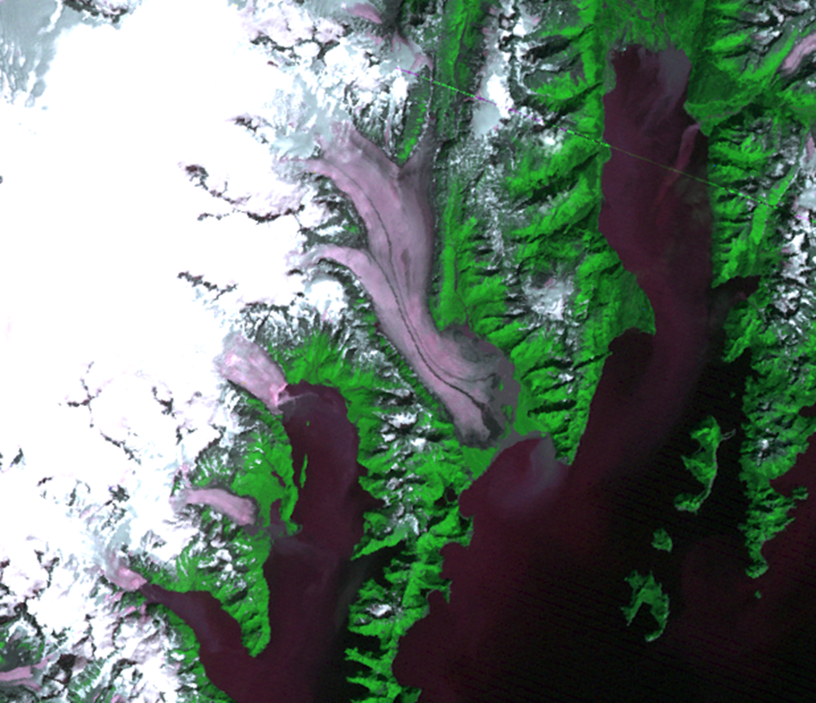
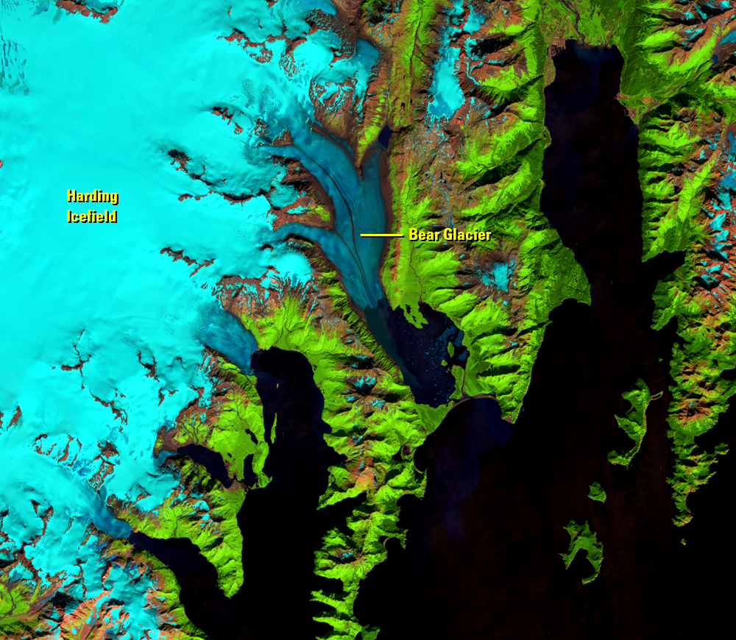
Παγετώνας Bear
1976
2024

Slide 5
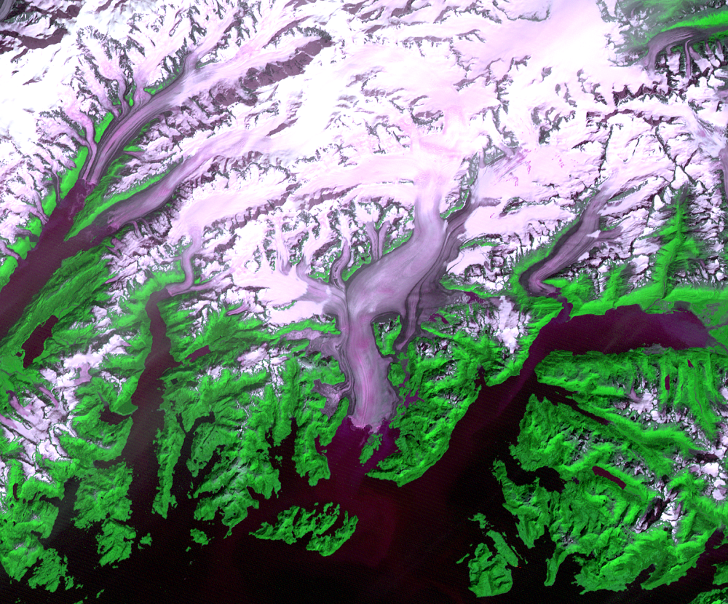
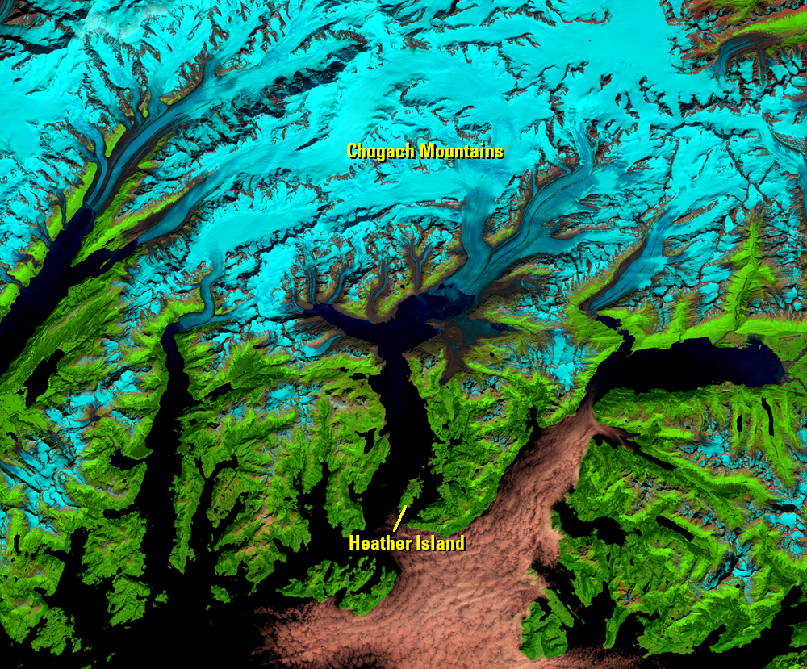
Παγετώνας Columbia
1978
2024

Slide 6
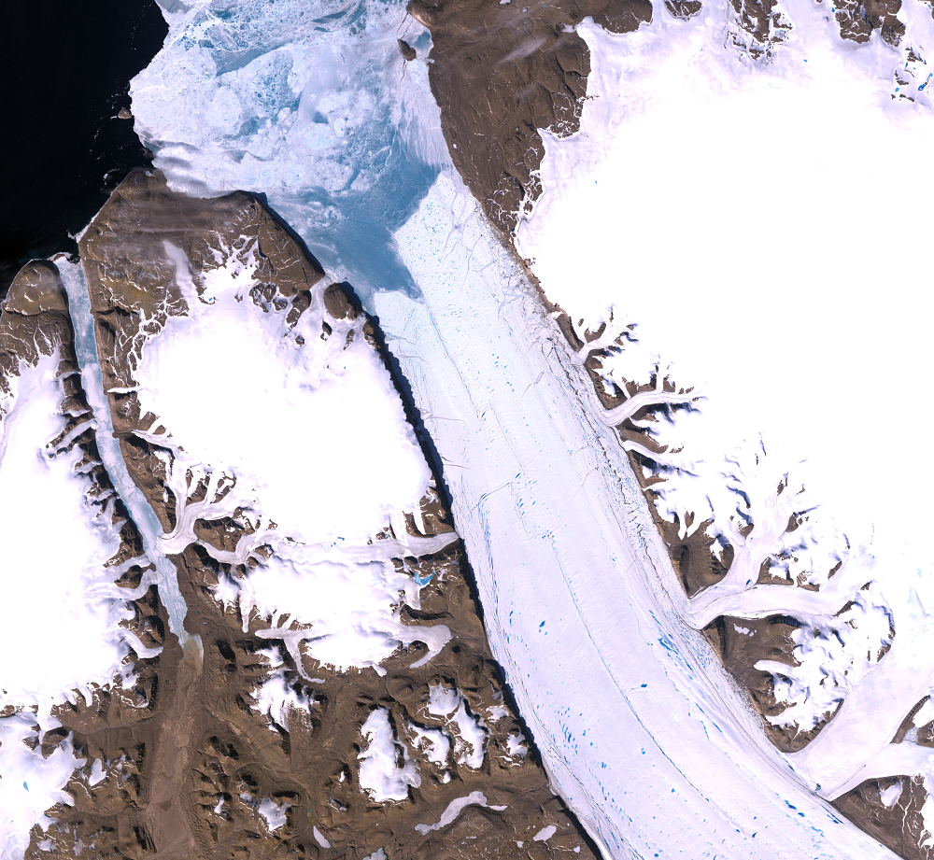
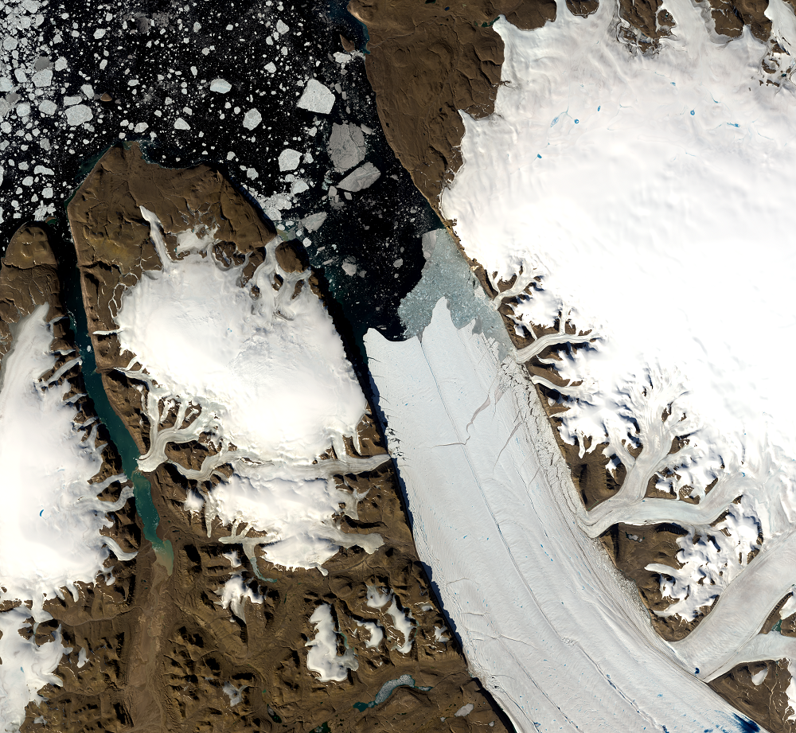
Παγετώνας Petermann
1999
2022

Slide 7
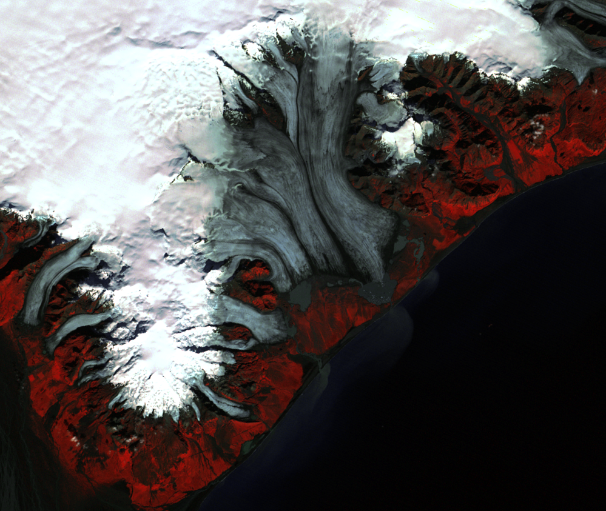
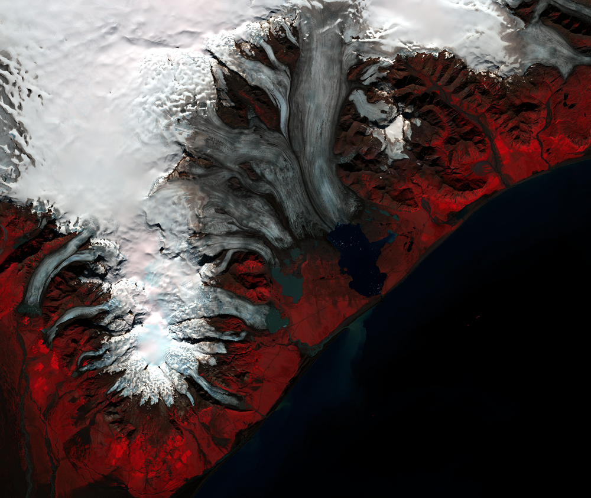
Παγετώνας Ισλανδία
1973
2021

Slide 8
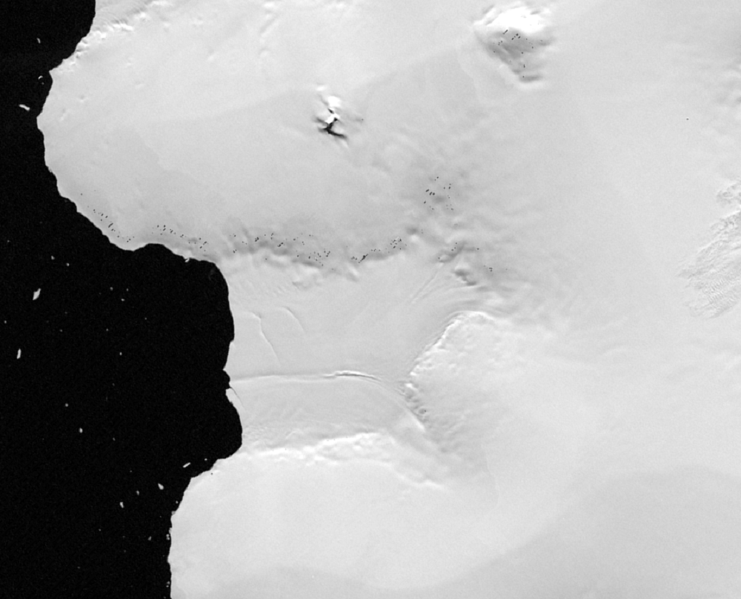
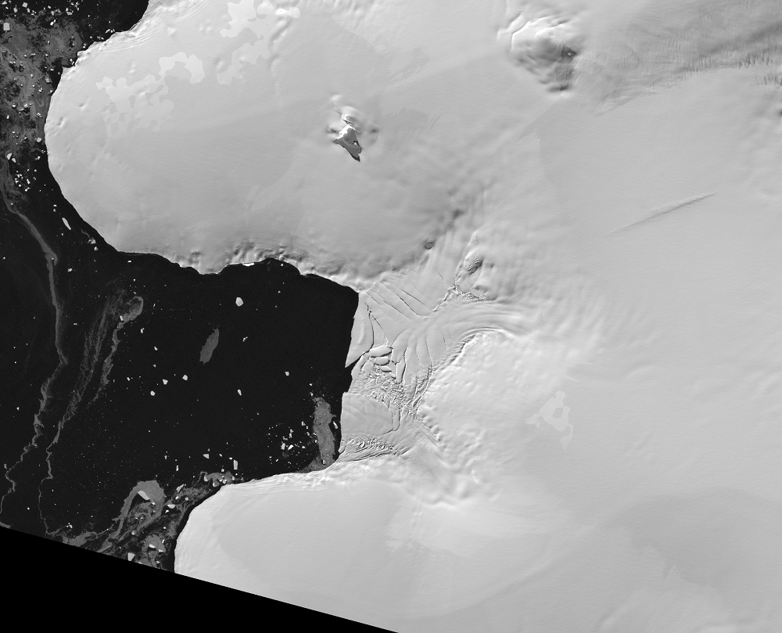
Παγόβουνο Verdi
1973
2022

Slide 9
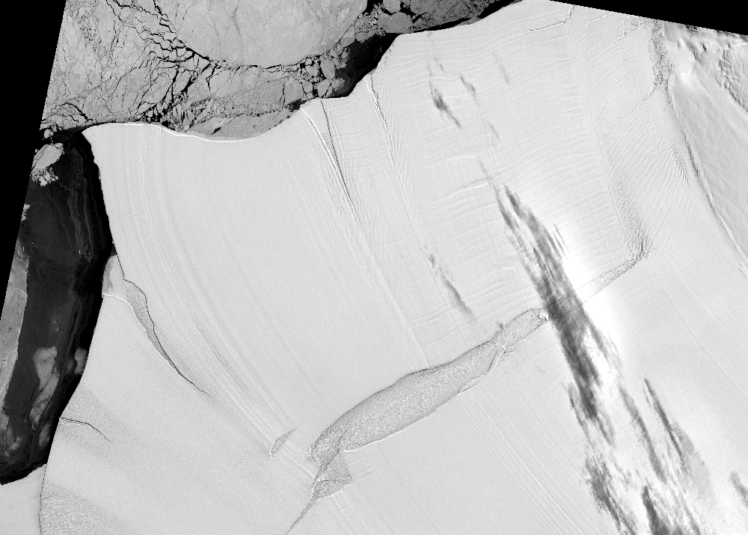
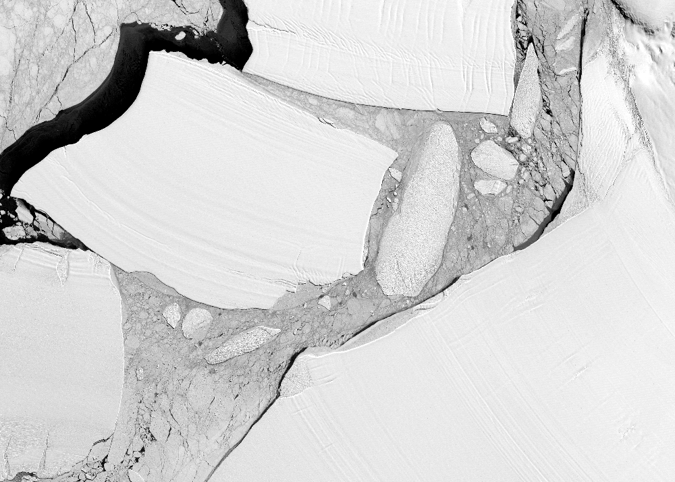
Παγόβουνο Ανταρκτική
1973
1986

Slide 10
Από τις παραπάνω φωτογραφίες, φαίνεται ξεκάθαρα το λιώσιμο των πάγων τα τελευταία 50 χρόνια.

Slide 11
Ευχαριστούμε για τον χρόνο σας

